Slide 1
ПРАКТИКУМ ПО ПРОГРАММИРОВАНИЮ · ЛЕКЦИЯ 02
Списки, словари, строки
Одно имя на ряд значений. Индекс — отступ, не «номер по-человечески».
02 · Списки, словари, строки
1 / 27

Slide 2
ЗАЧЕМ
Не плодить x1, x2, x3…
Пять температур, восемь клеток ряда, слово из четырёх букв — это один ряд, не пять переменных.
В Excel это столбец: A1, A2, A3, A4. В Python — одно имя a и номер ячейки.
02 · Списки, словари, строки
2 / 27

Slide 3
СПИСОК
Лист — ряд в квадратных скобках
a = [10, 20, 30, 40]
a[0] # 10
a[2] # 30
[0]=10 [1]=20 [2]=30 [3]=40 Это именно list в Python. «Массив» в разговоре — тот же ряд ячеек.
02 · Списки, словари, строки
3 / 27

Slide 4
ИНДЕКС
Номер — это отступ, не порядковый счёт
«Первый» по-человечески — единица. В памяти индекс говорит: на сколько ячеек отойти от начала.
a[i] = начало + i шагов
Поэтому первый элемент — отступ ноль. Вы никуда не шагнули, вы уже стоите на нём.
02 · Списки, словари, строки
4 / 27

Slide 5
ПОЧЕМУ С НУЛЯ
Указатель смотрит на начало первой ячейки
Представьте стрелку, воткнутую в левый край первой коробки. Это адрес списка.
• + 0 — никуда не сдвигаемся → a[0];
• + 1 — на одну ячейку вправо → a[1];
• + 3 — на три ячейки → последний из четырёх.
02 · Списки, словари, строки
5 / 27

Slide 6
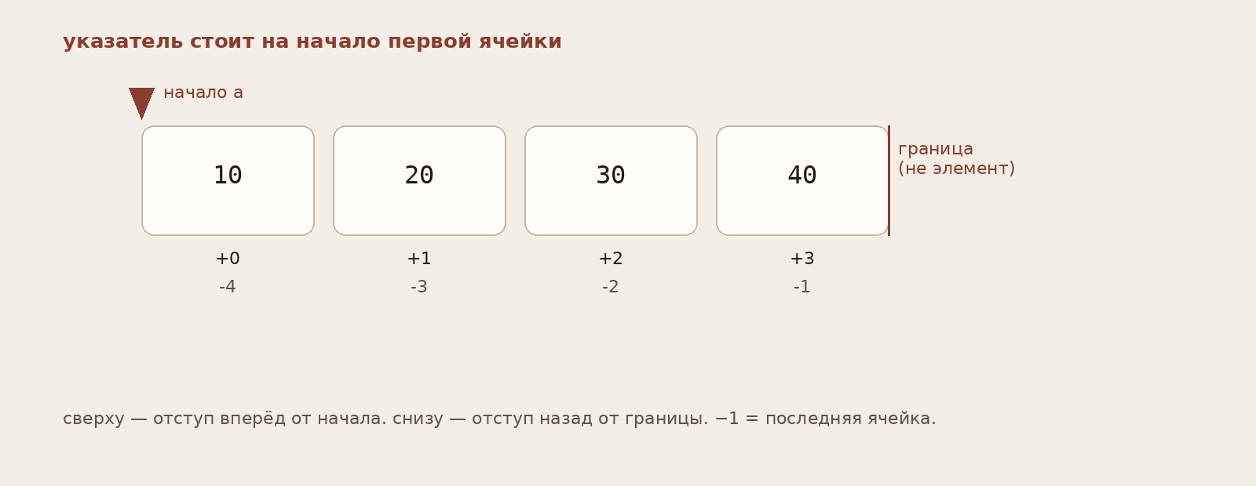
ПАМЯТЬ
Вперёд от начала, назад от границы
02 · Списки, словари, строки
6 / 27

Slide 7
МИНУС ОДИН
−1 — последняя ячейка, не «за массивом»
После последней ячейки есть граница: место, куда элемент уже не кладут. Шаг −1 от границы — последний элемент.
a[-1] # 40
a[-2] # 30
Иначе указатель смотрел бы мимо ряда. Нам нужен элемент, а не забор.
02 · Списки, словари, строки
7 / 27

Slide 8
ДЛИНА
Живые индексы: 0 … n−1
n = len(a) # 4
a[n - 1] # то же, что a[-1]
a[n] # ошибка: это уже граница
В столбце Excel из 4 строк нет пятой. len — сколько ячеек, не какой индекс у последней.
02 · Списки, словари, строки
8 / 27

Slide 9
СОДЕРЖИМОЕ
Что можно положить
temps = [12, 14, 9]
letters = ["ш", "а", "х"]
mixed = [3, "клетка", [1, 2]]
Числа, текст, даже другой список. Смешивать можно, но проще, когда ряд однотипный: как столбец в Excel.
02 · Списки, словари, строки
9 / 27

Slide 10
ЗАПИСЬ
Ячейку можно переписать
a = [10, 20, 30, 40]
a[2] = 99
# теперь a == [10, 20, 99, 40]
Как сменить значение в C3: адрес тот же, содержимое новое. Имя a не меняется.
02 · Списки, словари, строки
10 / 27

Slide 11
ДЛИНА РЯДА
Добавить в конец, снять с конца
a.append(50) # [10, 20, 99, 40, 50]
last = a.pop() # last == 50, ряд снова короче
Столбец Excel тоже растёт снизу. append — новая строка под последней. Остальные операции списка пока не нужны.
02 · Списки, словари, строки
11 / 27

Slide 12
СЛОВАРЬ
Тот же ряд, но ключ не порядковый
У списка адрес — 0, 1, 2. Иногда удобнее звать ячейку по имени, не по месту.
marks = {"Анна": 5, "Борис": 4, "Кира": 5}
marks["Анна"] # 5
marks["Борис"] = 5
Это dict. Порядок «первый / второй» больше не главный.
02 · Списки, словари, строки
12 / 27

Slide 13
СЛОВАРЬ
В Excel это два столбца или ВПР
Слева имя, справа оценка. ВПР("Анна"; таблица; 2) — то же, что marks["Анна"].
Ключ должен быть уникальным. Две строки «Анна» в таблице — уже спор, кто прав.
02 · Списки, словари, строки
13 / 27

Slide 14
СЛОВАРЬ
Есть ли ключ, безопасное чтение
"Кира" in marks # True
"Даша" in marks # False
marks.get("Даша", 0) # 0, а не ошибка
marks.keys() # имена
marks.values() # оценки
marks["Даша"] упадёт, если ключа нет. get возвращает запасное значение.
02 · Списки, словари, строки
14 / 27

Slide 15
МАТРИЦА
Список списков — лист с рядами
row = ["♜", "♞", "♝", "♛", "♚", "♝", "♞", "♜"]
board = [
["♜", "♞", "♝"],
["♟", "♟", "♟"],
]
board[1][0] # пешка, ряд 1, столбец 0
Сначала ряд, потом клетка в ряде. Как строка листа, потом столбец.
02 · Списки, словари, строки
15 / 27

Slide 16
МАТРИЦА
Лист Excel — уже двумерный массив
Ячейка C2: столбец C, строка 2. В коде чаще таблица[строка][столбец], оба с нуля.
таблица[1][2] ≈ C2, если A=0 и первая строка данных = 0.
Путают порядок. Договоритесь: сначала ряд, потом колонка — и не меняйте.
02 · Списки, словари, строки
16 / 27

Slide 17
ОДИН РЯД
Ту же матрицу можно уложить в один список
Три столбца, два ряда: сначала первый ряд целиком, потом второй.
i = r · width + c
width = 3
i = 1 * width + 0 # ряд 1, столбец 0 → индекс 3
r, c = i // width, i % width
Нужно, когда поле удобнее хранить лентой. Смысл тот же, адресация другая.
02 · Списки, словари, строки
17 / 27

Slide 18
ДОСКА
Клетка «e2» — это тоже координаты
col = ord("e") - ord("a") # 4
row = 2 - 1 # 1, если ряд 1 — нулевой
Буква — столбец, цифра — ряд. Дальше board[row][col] или один индекс row * 8 + col. Тот же приём, что в лабораторной про поле.
02 · Списки, словари, строки
18 / 27

Slide 19
ФУНКЦИИ НА ВЕСЬ РЯД
Они сами проходят по ячейкам
temps = [12, 14, 9, 15]
len(temps) # 4
sum(temps) # 50
min(temps) # 9
max(temps) # 15
sorted(temps) # [9, 12, 14, 15]
sum не магия: внутри обход «взять следующее, прибавить». Excel СУММ(A1:A4) — то же со столбцом.
02 · Списки, словари, строки
19 / 27

Slide 20
ИТЕРАЦИЯ
Не писать a[0] + a[1] + a[2]
Если ячеек пять — ещё можно. Если сто — нет. Цикл: для каждого элемента один шаг.
total = 0
for x in temps:
total = total + x
Как устроена прокрутка — следующий слайд, по кадрам, как в отладчике.
02 · Списки, словари, строки
20 / 27

Slide 21
ИТЕРАЦИЯ
Один шаг — один кадр
02 · Списки, словари, строки
21 / 27

Slide 22
ИТЕРАЦИЯ
Иногда нужен ещё и номер ячейки
for i, x in enumerate(a):
print(i, x)
for i in range(len(a)):
print(i, a[i])
enumerate отдаёт пару «отступ, значение». range(len(a)) — те же отступы 0 … n−1.
02 · Списки, словари, строки
22 / 27

Slide 23
СТРОКА
Текст — тот же массив символов
s = "шах"
s[0] # 'ш'
s[-1] # 'х'
s[0:2] # 'ша'
len(s) # 3
Индекс, отступ, минус один, срез — как у списка. В лекции 01 это мелькало; теперь видно почему.
02 · Списки, словари, строки
23 / 27

Slide 24
СТРОКА
Обход тот же. Переписать клетку нельзя
for ch in s:
print(ch)
s[0] = "м" # ошибка: строка не меняется по месту
Список — столбец, куда можно вписать новое число. Строка — готовая надпись: букву меняют, собирая новую строку.
02 · Списки, словари, строки
24 / 27

Slide 25
СТРОКА
Собрать заново — нормально
s = "шах"
t = "м" + s[1:] # 'мах'
u = s[::-1] # 'хаш'
Срез и склейка дают новый текст. Старый s как лежал, так и лежит.
02 · Списки, словари, строки
25 / 27

Slide 26
СВОДКА
Три ряда, разные ключи
• список — ключ 0, 1, 2… отступ от начала;
• словарь — ключ любое имя;
• строка — список букв, только без записи в клетку.
Матрица — список списков или один список плюс формула r · width + c.
02 · Списки, словари, строки
26 / 27

Slide 27
НА ДОМ
Три короткие записи
• столбец из пяти чисел → список, найти sum и сумму циклом;
• таблица 3×3 двумя способами: ряды и одна лента;
• слово как массив: первая, последняя, разворот.
Если путаете ноль и единицу — нарисуйте стрелку на левый край первой ячейки.
02 · Списки, словари, строки
27 / 27

